Slide 1
Offb Teil 25 | Kp. 21,1-8

Slide 2
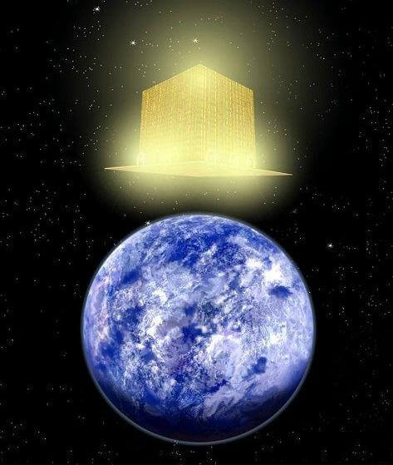
Neues Jerusalem
Neue Erde
Neuer Himmel
75-Tage Übergang
Übergang
Neue Schöpfung
Friedensreich
Neue Ordnung
Gericht
Der zweite Tod
Satan gebunden
für 1000 Jahre
Aufstand des Fürsten
Gog im Lande Magog
Hes 38-39
Vollendung
zweite Auferstehung
Vollendung
erste Auferstehung
Der grosse weisse Thron
Auflösung der alten Ordnung
Hochzeitsmahl
des Lammes
Satan losgelassen
Gog und Magog

Slide 3
"Und ich sah einen großen weißen Thron und den, der darauf saß, vor dessen Angesicht die Erde entfloh und der Himmel, und keine Stätte wurde für sie gefunden." (20,11)
"Und ich sah einen neuen Himmel und eine neue Erde; denn der erste Himmel und die erste Erde waren vergangen, und das Meer gibt es nicht mehr." (21,1)

Slide 4
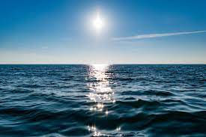
Neuen Himmel und eine neuen Erde (1)
Neues Jerusalem (2)
"Siehe ich mache alles neu" (5)
?

Slide 5
"Und ich sah die heilige Stadt, das neue Jerusalem, aus dem Himmel von Gott herabkommen, bereitet wie eine für ihren Mann geschmückte Braut." (21,2)
Sie ist heilig
Sie ist das neue Jerusalem
Sie ist von ihrer Herkunft himmlisch
Sie ist vom Ursprung göttlich
Sie ist bereitet wie eine für ihren Mann geschmückte Braut

Slide 6
"Das Jerusalem droben aber ist frei, ⟨und⟩ das ist unsere Mutter." (Gal 4,26)
"Durch Glauben siedelte er sich im Land der Verheißung an wie in einem fremden und wohnte in Zelten mit Isaak und Jakob, den Miterben derselben Verheißung; 10 denn er erwartete die Stadt, die Grundlagen hat, deren Baumeister und Schöpfer Gott ist." (Hebr 11,9-10)

Slide 7
"… sondern ihr seid gekommen zum Berg Zion und zur Stadt des lebendigen Gottes, dem himmlischen Jerusalem; und zu Myriaden von Engeln, einer Festversammlung; 23 und zu der Gemeinde der Erstgeborenen, die in den Himmeln angeschrieben sind; und zu Gott, dem Richter aller; und zu den Geistern der vollendeten Gerechten; 24 und zu Jesus, dem Mittler eines neuen Bundes; und zum Blut der Besprengung, das besser redet als ⟨das Blut⟩ Abels." (Hebr 12,22-24)

Slide 8
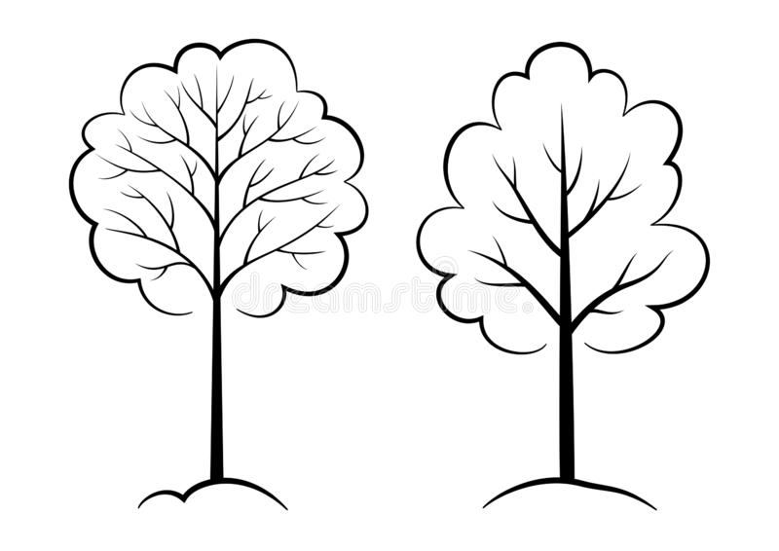
"Und ich hörte eine laute Stimme vom Thron her sagen: Siehe, das Zelt Gottes bei den Menschen! Und er wird bei ihnen wohnen, und sie werden seine Völker sein, und Gott selbst wird bei ihnen sein, ihr Gott." (21,3)

Slide 9
"Und er wird jede Träne von ihren Augen abwischen, und der Tod wird nicht mehr sein, noch Trauer noch Geschrei noch Schmerz wird mehr sein; denn das Erste ist vergangen." (21,4)

Slide 10
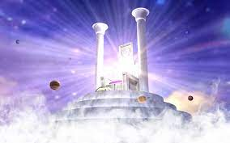
"Und der, welcher auf dem Thron saß, sprach: Siehe, ich mache alles neu. Und er spricht: Schreibe! Denn diese Worte sind gewiss und wahrhaftig.
6 Und er sprach zu mir: Es ist geschehen. Ich bin das Alpha und das Omega, der Anfang und das Ende." (21,5-6a)
Neue Erde
Neuer Himmel
75 Tage Überganszeit und das
1000-jähriges Friedensreich
Neue Ordnung
19,11-21
20,1-10
20,11-15
21,1-8
(21,9-22,5)

Slide 11
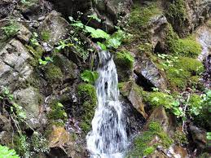
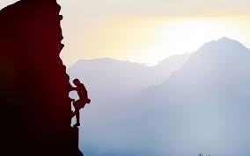
Welche Entscheidung treffen wir?
Zwei entscheidende Bedingungen für wunderbare Verheissungen
"Ich will dem Dürstenden aus der Quelle des Wassers des Lebens geben umsonst.
7 Wer überwindet, wird dies erben, und ich werde ihm Gott sein, und er wird mir Sohn sein." (21,6b-7)

Slide 12
Die Ausgestossenen
"Aber den Feigen und Ungläubigen und mit Gräueln Befleckten und Mördern und Unzüchtigen und Zauberern und Götzendienern und allen Lügnern ist ihr Teil in dem See, der mit Feuer und Schwefel brennt; das ist der zweite Tod." (21,8)

Slide 13
Entscheide Dich –
ewiger Segen oder ewiger Fluch!

Slide 14
Offb Teil 25 | Kp. 21,1-8

